Slide 1
Instalação de Serviços
Apache + Moodle + PostgreSQL
Trabalho Realizado por:
João Sousa, Nº 7140199
João Veloso, Nº 7140201
Rui Joaquim, Nº 7140225

Slide 2
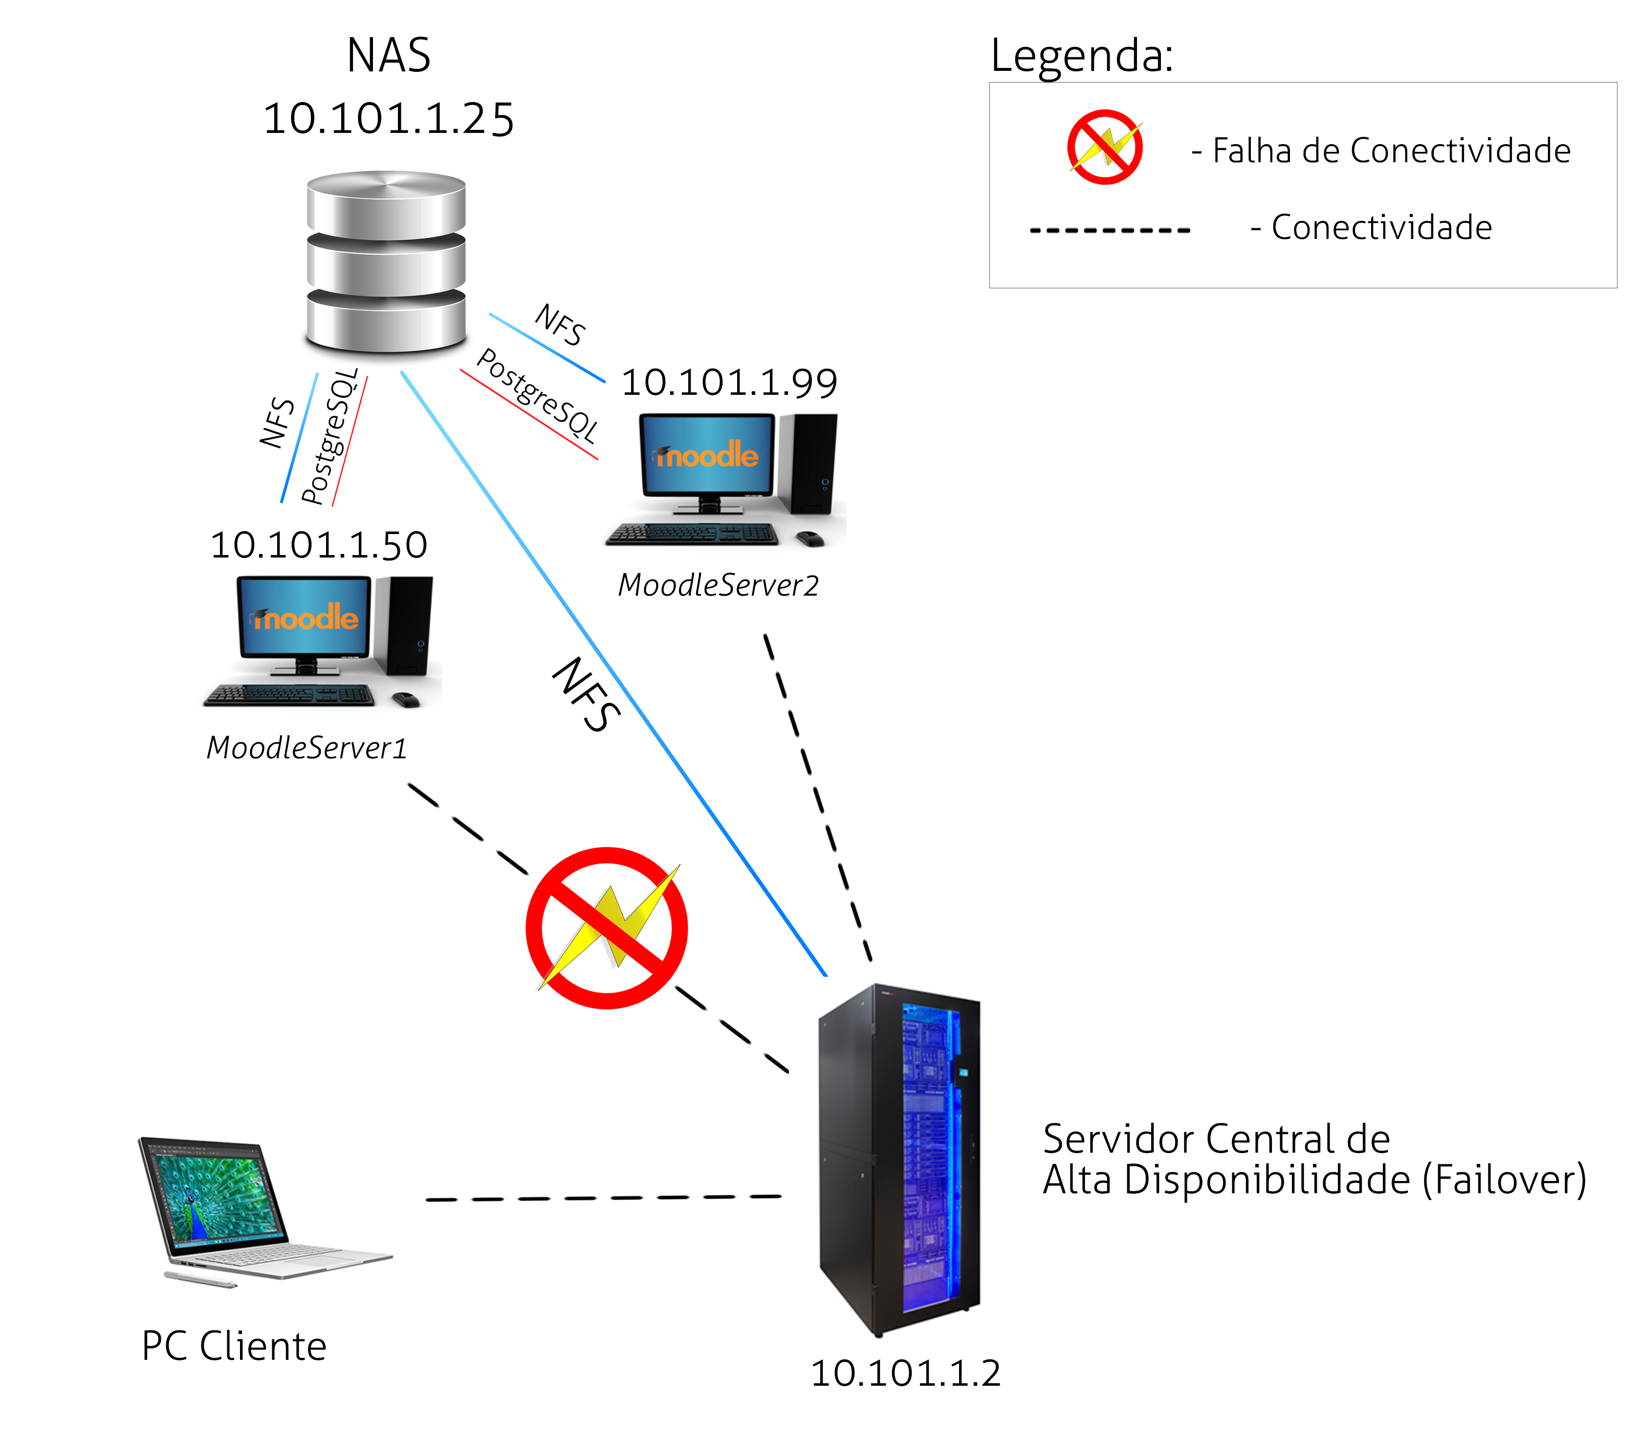
Cenário
Falar da NAS e da concepção de tudo isto

Slide 3
Serviços Críticos
Pequeno texto introdutório

Slide 4
Serviço DNS

Slide 5
Serviço NFS

Slide 6
Serviço NTP

Slide 7
Serviço SSH

Slide 8
Serviços Investigados

Slide 9

Apache 2
O Apache é um Software destinado à implementação de um servidor onde seja possível criar, alojar e disponibilizar páginas Web. A sua estabilidade, fiabilidade e simplicidade, bem como a sua distribuição totalmente gratuita e de livre edição para qualquer programador (Opensource Software) tornou este a mais popular escolha a quem pretenda configurar um servidor Web.

Slide 10

HAProxy
O HAProxy (High Availability Proxy – Proxy de alta disponibilidade) consiste num serviço gratuito implementado a partir de uma máquina central, ocupando o encargo de encaminhar o tráfego recebido de pedidos de máquinas entre um dado número de servidores. Na prática, conforme as configurações estipuladas, este serviço carateriza-se por assegurar balanceamento de carga, sendo capaz de alternar acessos e comunicação entre diferentes servidores interligados, ou garantir alta disponibilidade, transferindo o funcionamento de um serviço para outra máquina em caso de falha com a principal, melhorando o uptime dum sistema.

Slide 11


PostgreSQL e PHP5
PostgreSQL é uma poderosa ferramenta open source de gestão de base de dados. É uma das muitas alternativas ao MySQL. Já o PHP, na sua versão 5 é uma linguagem de scripting utilizada em aplicações que utilizam bases de dados como MediaWiki, Facebook, Wordpress, Joomla, entre outras.

Slide 12


Moodle e Git
Git é um sistema de controlo de versões focado na rapidez e na integração de dados. É um software Open Source. O Moodle é um serviço Web criado a pensar nas necessidades dos estudantes e das entidades de Ensino. Pretende disponibilizar uma plataforma onde o conteúdo pode ser partilhado entre professores e alunos. O Moodle possibilita ainda a capacidade de ensino à distância, sendo possível a disponibilização de aulas e de testes na plataforma.

Slide 13

Webmin
Webmin é uma ferramenta de administração gráfica web-based que facilita a administração de um sistema operativo Linux/Unix através de um simples browser.

